Slide 1
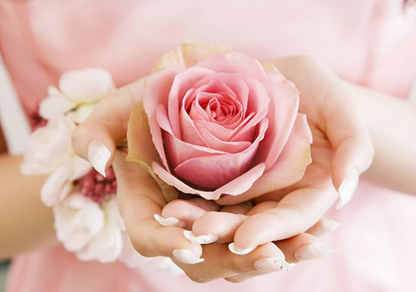

AEM WEEKEND SHARING
哈佛大学的幸福逻辑图，
影响十亿人
AEM周末分享
第 227 期

Slide 2
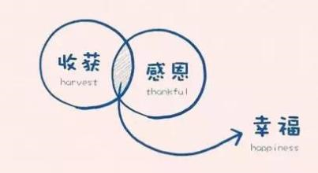
AEM WEEKEND SHARING
1、感恩
很多人把感恩当成一种付出，其实感恩本身就是一种幸福。当我们忽然想起某个人，曾经是对你好过，内心便会涌现出一股感动，这便是一种幸福；
而如果我们认为别人的付出都是应该的，那么我们的感动一定是苍白的。

Slide 3
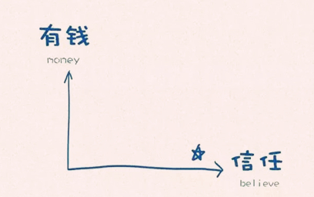
AEM WEEKEND SHARING
2、朋友
哈佛大学的一个研究结论就是，影响个人幸福最重要的外部因素是人际关系。我们的幸福与快乐指数往往与我们人际质量有较大的关系，而这个人际质量就是一群乐观的人彼此之间的信任，所以与一群快乐的人在一块你会更加的快乐。

Slide 4
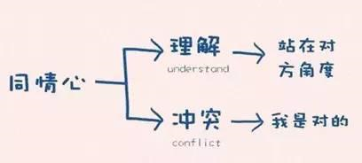
AEM WEEKEND SHARING
3、同情心
这个世界上本来是没有什么冲突的，当我们只是站到自己的立场上考虑问题的时候冲突便发生了，人生最大的遗憾是你坚持你是对的，而忘记了你想要的，即便你对了又怎样？其实仔细想想，“我是对的”是一切冲突的根源；“我是对的”也是一切痛苦的根源。其实“我对了”在很多时候没有你想的重要~~

Slide 5
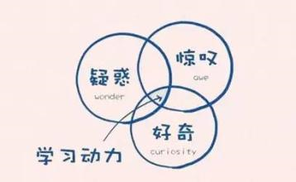
AEM WEEKEND SHARING
4、学习
大脑就如肌肉，锻炼的越多收获也越多，当我们的大脑充满活力的思考以及运作的时候，我们就不会想不开心的事情，我们会变得更开心和满足。所以，如果你的生活中遇到了不幸，学习或许是最好的维他命~~由此而言，获得幸福与快乐的一个重要的策略就是不要把学习的习惯丢掉。

Slide 6
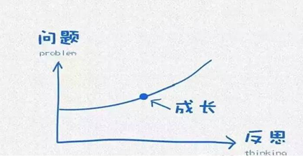
AEM WEEKEND SHARING
5、解决问题
“所谓的智慧与厚重其实是各种挫败的磨练，一个有深度的人一定是一个有故事的人，所以TA会如此的深邃、沉稳与豁达。因此我们可以坦言，生活中的各种问题与困难，其实正是开启你智慧的法门，无需逃避，只需从中有所学习便会有所成长。

Slide 7
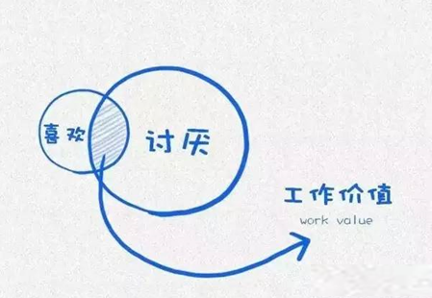
AEM WEEKEND SHARING
6、做事
从事自己喜欢的工作固然重要，但是我们中的多数由于环境等各种因素无法实现这一点！所以发现工作的价值与意义，是获得幸福感的重要方法，人生最大的遗憾不是明明给你机会你将它错过；而是你每天都有权利选择自己的心情，你却从不使用这个权利~~

Slide 8
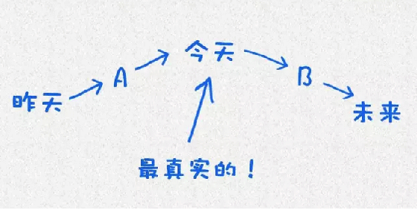
AEM WEEKEND SHARING
7、当下
哈佛大学研究显示，如果你感到沮丧，是因为对过去的不满，而如果你感到担忧和焦虑，是因为你活在未来。昨天已经过去，明天还未发生，只有今天才是最有价值的人生体验。

Slide 9
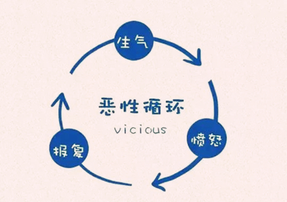
AEM WEEKEND SHARING
8、原谅
人们最常犯的一个错误就是用别人的过错惩罚自己，原谅与接纳那些伤害我们的人是打开心结的唯一方法。

Slide 10
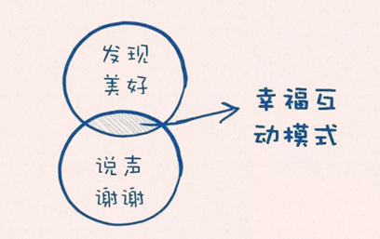
AEM WEEKEND SHARING
9、谢谢
生活总是自我价值的折射，如果我们用欣赏的眼光对人对事，你更多地会发现别人的优点、欣赏别人的优点，这个时候我们是快乐的！而当我们总是去挑剔别人的不足与缺点的时候，我们是不快乐的！生活中我们若能将这种欣赏自然流露地回馈给对方，那么我们便拥有了获得一生幸福的互动模式，所以将微笑留给别人，将快乐留给自己是一种睿智的生活方法。

Slide 11
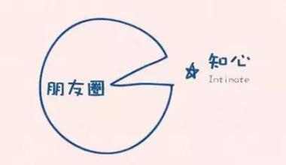
AEM WEEKEND SHARING
10、深交
所谓的知己就是找一个真正懂我们的人！ 所谓的聆进入到对方的内心世界，并让对方知道你懂了，而不是放在心里~

Slide 12
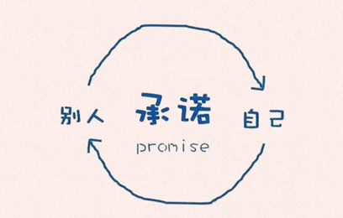
AEM WEEKEND SHARING
11、承诺
承诺一方面是对自己，另外一方面是对别人的。如果幸福是一杯水，那么承诺就是水杯。

Slide 13
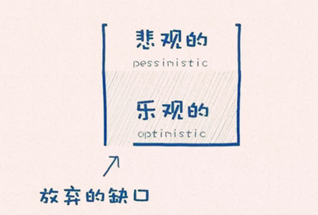
AEM WEEKEND SHARING
12、乐观
在困境中保持乐观，在顺境中保持低调，既是一种选择又是一种智慧。

Slide 14
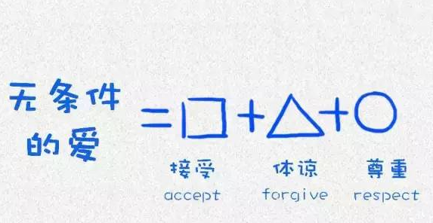
AEM WEEKEND SHARING
13、无条件的爱
我们都渴望爱与被爱，很多时候我们并不缺爱，真正缺少的是爱与被爱的能力，真正的爱是无条件的，这背后是：接纳、体谅、尊重、欣赏、信任；而不是占有、虚荣、依赖~~~

Slide 15
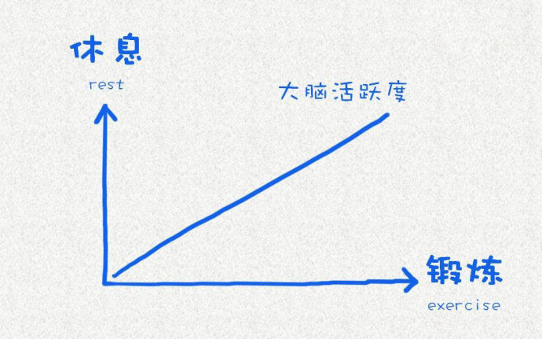
AEM WEEKEND SHARING
14、爱自己
一个不会照顾自己的人通常也不太会照顾别人，一个不会爱自己的人通常也不具备爱别人的能力；而锻炼与休息是对自己最起码的爱！可是我们中的很多人却不能给自己一个精力充沛的自然醒；也没有将锻炼认真的写到日程中，如果问：你真的爱自己吗？你是如何爱自己的？那么你给自己的答案是什么呢？

Slide 16
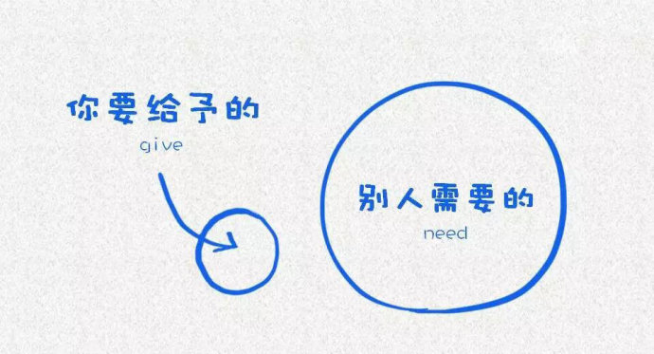
AEM WEEKEND SHARING
15、给予
心理学中有一个重要的原则：“当你给予的同时已经拿到了给予的回报”，当你能够付出与给予的时候，是给到自己一个善意的回应，而这份善意的回应则是幸福感的源泉！哈佛大学研究称 ：人们做好事，他们的大脑变得活跃，就好像当你经历别的奖励时，大脑所受的刺激。所以，那些关心别人的人要比不大关心别人的人更开心。

Slide 17

AEM WEEKEND SHARING
周末愉快！
共创 共进 共赢 共享
AEM科技人力资源部

